Slide 1
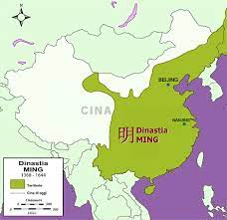
La Cina dei Ming

Slide 2
La Cina imperiale fino ai Ming
III sec. a. C. : Dinastia Han
VII secolo: Dinastia Tang
960-1279: Dinastia Song (settentrionali e meridionali)
XIII sec: Dinastia Yuan (Kubila’i Khan)
1368-1644: Dinastia Ming – L’impero della Luce:
rinnovamento burocratico (Mandarini)
restauro della Grande Muraglia
rinnovamento del sistema dei canali
confucianesimo
economia del riso
1405-1433: La flotta dell’ammiraglio Zheng-He compie una serie di viaggi fino a Hormuz, Mogadiscio, Mombasa
1601: arrivo in Cina del missionario gesuita Matteo Ricci

Slide 3
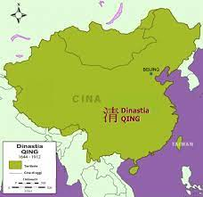
La Cina dei Quing

Slide 4
L’affermarsi dei Quing in Cina
1616: Il popolo Jusen nella Manciuria meridionale con Nurhaci fonda la dinastia Jin
1635: Taji fonda la dinastia Quing:
impero multietnico
centralizzazione statale su imitazione dei Ming
1673: l’imperatore Kangxi doma la rivolta dei Tre feudatari nel sud della Cina
nel 1689: firma con la Russia il trattato di Nerchinsk
durante il suo governo attua una politica espansionistica verso il Tibet buddista (imperialismo cinese)
1735-1796: apogeo della dinastia sotto l’imperatore Quianlong
1750: spedizione contro gli Zungari in Tibet di 50mila uomini
1911: crollo dell’impero

Slide 5
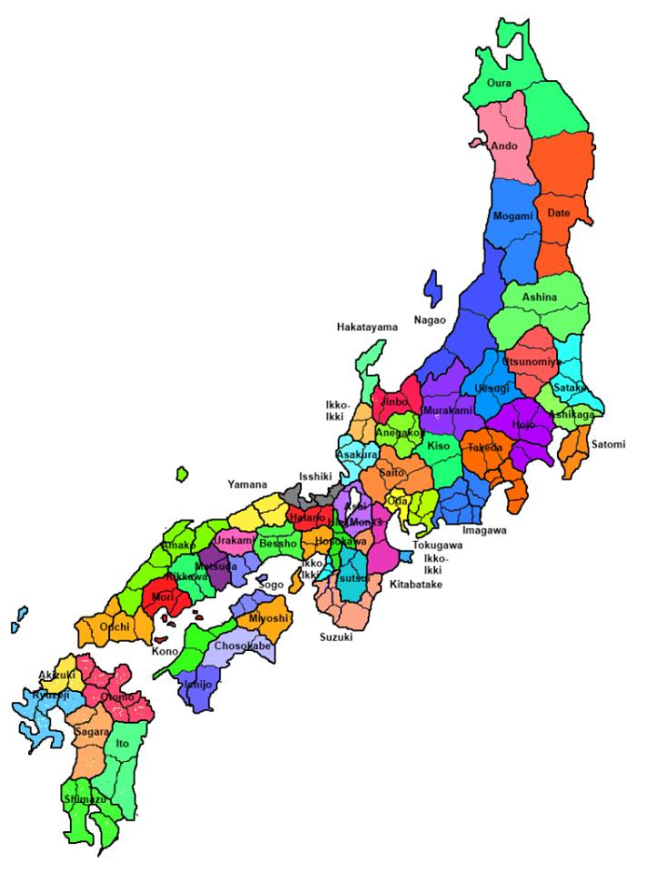
Il Giappone sotto lo shogiunato Togukawa

Slide 6
Il Giappone imperiale
VI –VIII sec. Definizione dell’impero giapponese
XII sec.: si rafforza la figura dello shogun
1338-1573: Era Muromachi
1573: il daimyo Oda Nobunaga prende il potere
1587: shogunato Toyotomi Hideyoshi
1603: nuovo shogunato di Ieyasu Togukawa
1635: riorganizzazione burocratica sotto Iemitsu
1603-1868: Giappone Togukawa (o periodo Edo)

Slide 7
Il cristianesimo in Giappone
1542: Arrivo di Francesco Saverio
1582: 150mila ‘presunti’ convertiti
dovuti al sostegno del signore della guerra Oda Nobunaga
(1601) Cerimoniale del Giappone del gesuita Alessandro Valignano
1587: editto anticristiano di Hideyoshi
1614 e 1639: editti anticristiani di Ieyatsu e persecuzioni

Slide 8
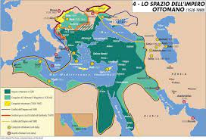
Lo spazio ottomano dal 1520 al 1800

Slide 9
L’impero ottomano
XIV sec. Dinastia degli Osmanli (derivata dall’impero selgiuchide dell’XI sec. distrutto dai mongoli)
1385: Presa di Sofia
1389: Battaglia di Kosowo Polje contro serbi e bosniaci
1453: Costantinopoli cade nelle mani di Maometto II
1480: assedio di Otranto
1516: Sconfitta dei Mamelucchi in Egitto
1520-1566: sultanato di Solimano il Magnifico
(conquista Balcani e Ungheria)
1529: I° assedio di Vienna
1571: Solimano II sconfitto a Lepanto
1683: nuovo assedio di Vienna
1699: pace di Karlowicz tra Asburgo e Ottomani

Slide 10
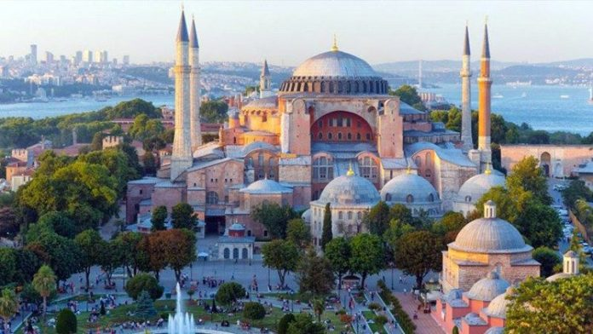
Santa Sofia - Istambul

Slide 11
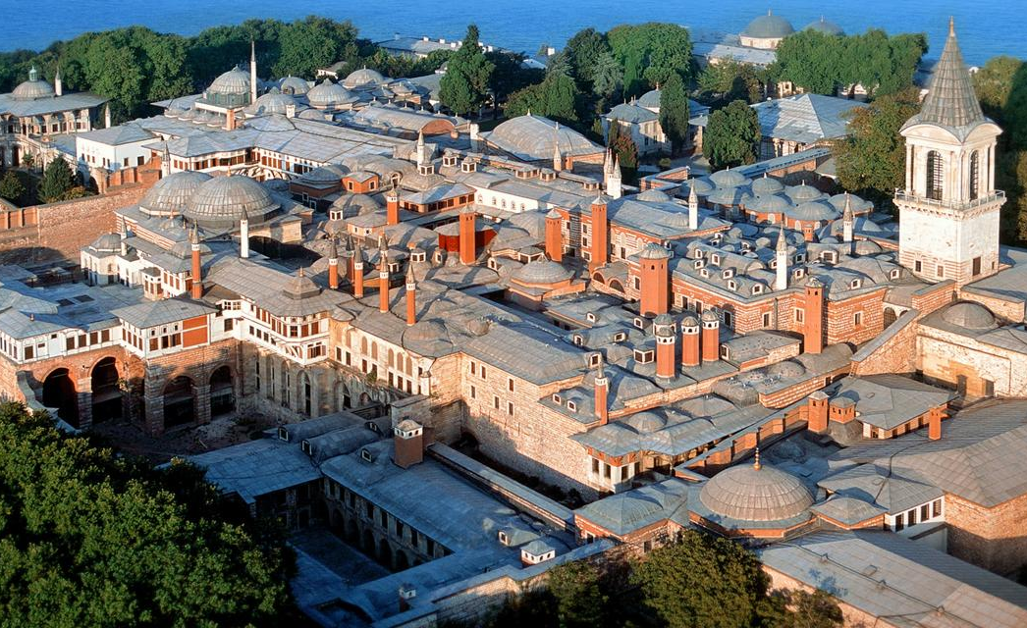
Il palazzo del Topkapi - Istambul

Slide 12
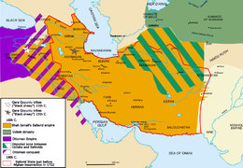
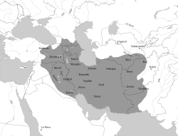
L’impero Safavide

Slide 13
L’Impero safavide
Origini nelle tribù turcomanne dell’XI sec.
XIV sec. Confraternita di Safi-al Din (safaviyeh, setta mistica)
1487-1524: Isma’I l° si autoproclama “re dei re” (scià), “divinità” (1501)
alleanza con le tribù turche dei kizil-bash
Predominio sull’Iran, Iraq e Afghanistan
sciismo
Sconfitta nella battaglia di Chaldiran (1514) dagli ottomani
1571-1629: apogeo dell’impero sotto Abbas I
riduzione delle autonomia e autogoverno dei kizil-bash
Isfahan capitale, centro mercantile
Anni 20 del Settecento: crollo dell’impero

Slide 14
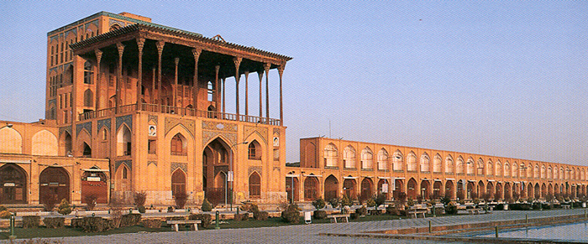
Il Palazzo Ali Qapu a Isfahan

Slide 15
L’impero Moghul
(buona parte dell’India, Pakistan, Bangladesh, parte dell’Afghanistan)
XIII secolo: sultanato di Delhi
1398: Tamerlano abbatte il sultanato di Delhi
1526: Zahīruddīn Muhammad “Bābur”, di origini turche, signore di Kabul e Kandahar (Aafghanistan) fonda un nuovo impero mughal (mongolo), sunnita ma vicino al sufismo
1556-1605: regno di Akbar il Grande
capitale: Agra, persiano lingua di corte
classe dirigente musulmana/popolazione indù

Slide 16
L’impero Moghul
(buona parte dell’India, Pakistan, Bangladesh, parte dell’Afghanistan)
XIII secolo: sultanato di Delhi
1398: Tamerlano abbatte il sultanato di Delhi
1526: Zahīruddīn Muhammad “Bābur”, di origini turche, signore di Kabul e Kandahar (Aafghanistan) fonda un nuovo impero mughal (mongolo), sunnita ma vicino al sufismo
1556-1605: regno di Akbar il Grande
capitale: Agra, persiano lingua di corte
classe dirigente musulmana/popolazione indù
1654: completamento del Taj Mahal, voluto da Shah Jahnan per commemorare la morte della moglie

Slide 17
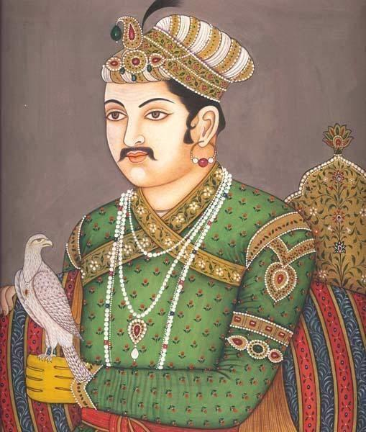
Akbar il Grande

Slide 18
L’impero Moghul
1658-1707: regno di Aurangzeb: espansione territoriale (Bengala), rafforzamento fede islamica
Inizio XVIII sec.: massima estensione dell’Impero
1719-1748: regno di Muhammad Shah: periodo di crisi
1757: Battaglia di Plassey (guerra dei Sette Anni, egemonia inglese)
1858: Fine dell’impero Moghul (rivolta dei sepoj: soldati indiani dell’esercito britannico)

Slide 19
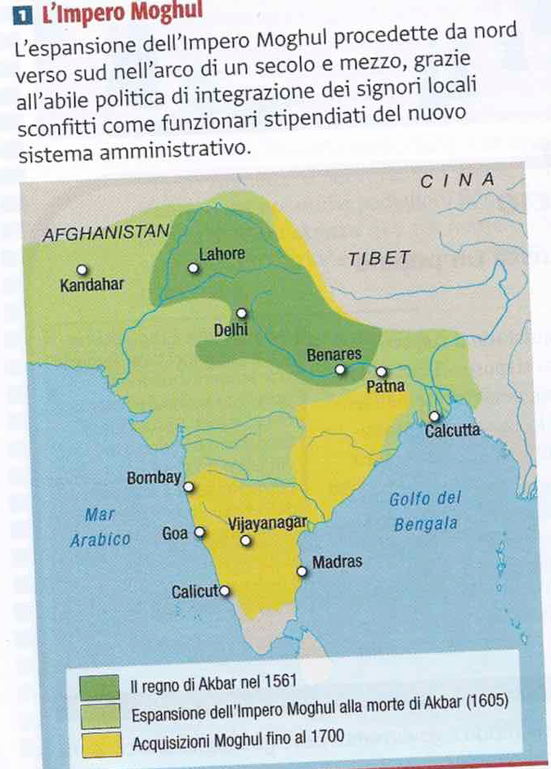

Slide 20
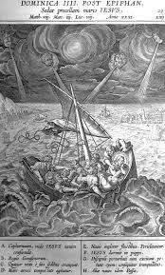
J. Nadal, Evangelicæ Historiæ Imagines (1593)

Slide 21
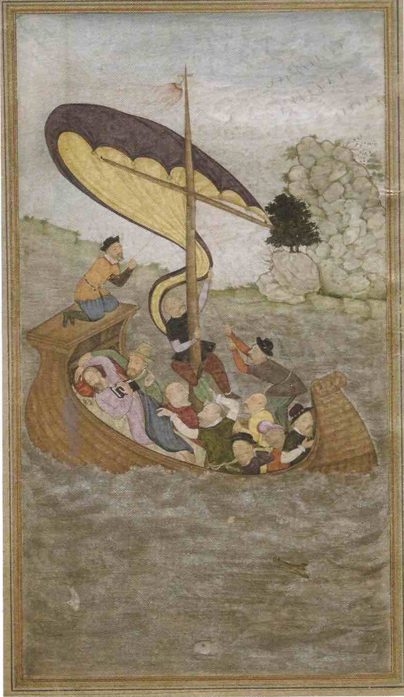
J. Xavier Mir’āt al-quds (1602)

